Slide 1



GIÁM SÁT & KIỂM TRA HIỆU SUẤT WEB SERVER

Slide 2

Mục Tiêu
Hiểu khái niệm giám sát hiệu suất Web Server
Tìm hiểu các công cụ giám sát: htop, iostat, netstat, Prometheus, Grafana
Cách kiểm tra tải hệ thống bằng ab, siege, JMeter
Thực nghiệm đo hiệu suất Web Server dưới tải cao

Slide 3


Giám Sát Hiệu Suất Web Server Là Gì?
Quá trình theo dõi hoạt động của Web Server để phát hiện lỗi, tối ưu hiệu suất và đảm bảo an toàn
Giúp phát hiện quá tải, truy cập bất thường, tấn công DDoS và các vấn đề bảo mật khác

Slide 4
Công Cụ Giám Sát Hệ Thống
htop – Giám sát tài nguyên CPU, RAM
2. iostat – Giám sát hiệu suất ổ cứng, I/O
3. netstat – Giám sát kết nối mạng, phát hiện DDoS

Slide 5
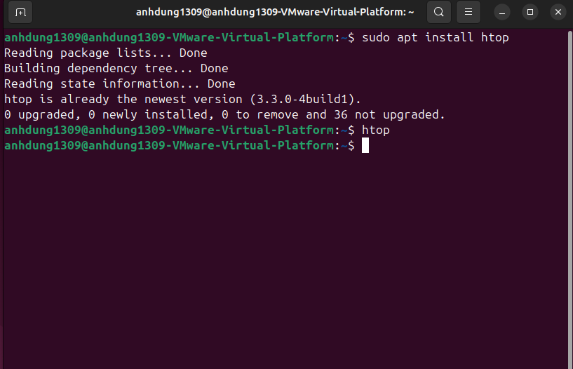
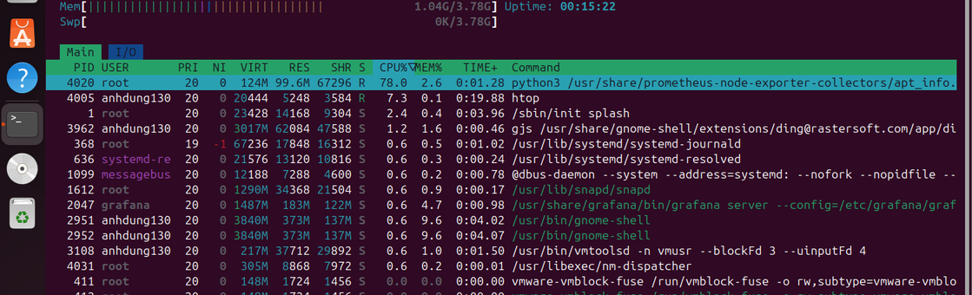
- htop là một công cụ giám sát hệ thống theo thời gian thực, giúp theo dõi CPU, RAM, tiến trình đang chạy.
- Cài đặt:
sudo apt update && sudo apt install htop -y
htop
1. htop – Giám sát tài nguyên CPU, RAM

Slide 6
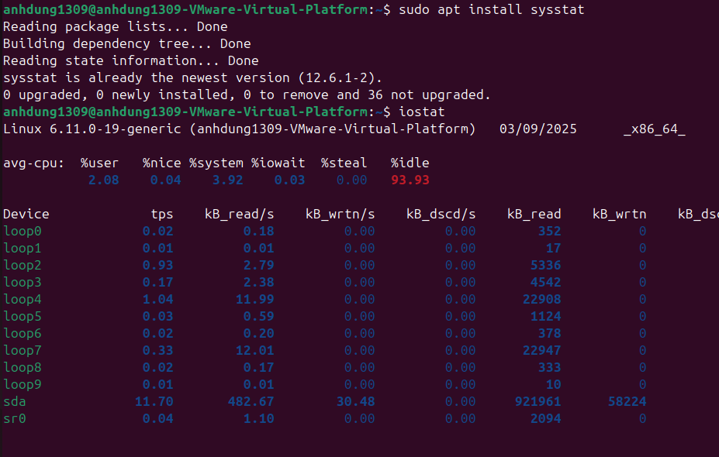
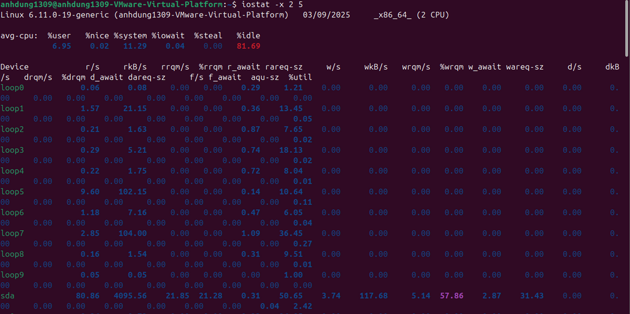
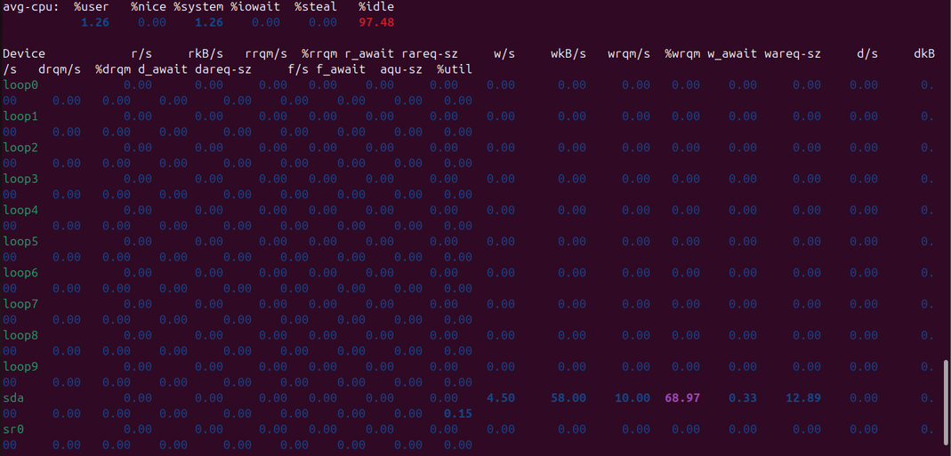
- iostat (Input/Output Statistics) là một công cụ trong Linux dùng để theo dõi hiệu suất I/O của CPU và các thiết bị lưu trữ.
- Cài đặt:
sudo apt install sysstat -y
iostat -x 2 5
2. iostat – Giám sát hiệu suất ổ cứng, I/O

Slide 7
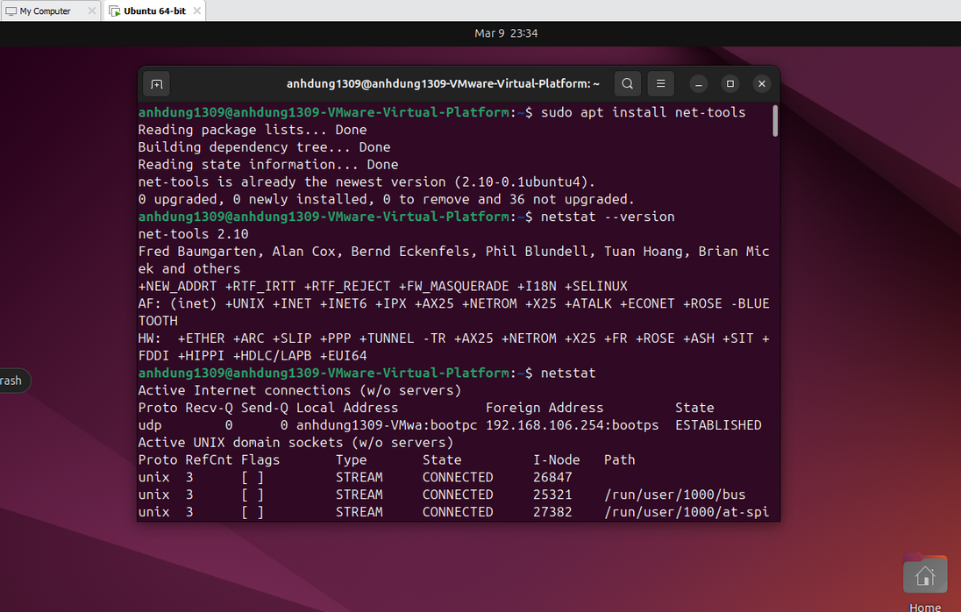
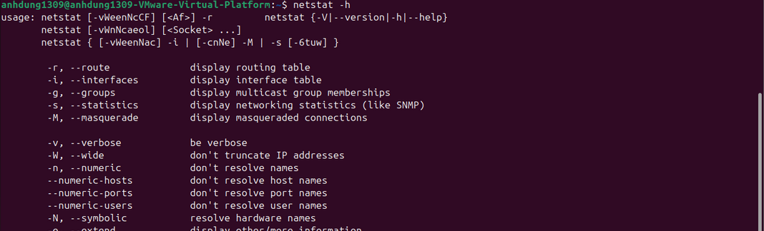
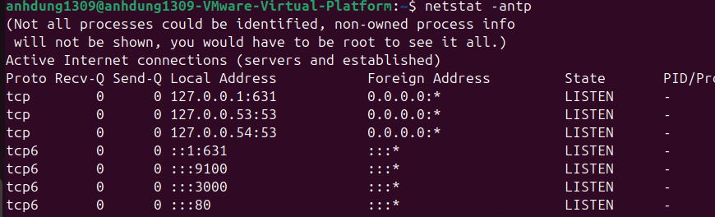
- netstat (Network Statistics) là công cụ giám sát kết nối mạng, cổng mở và lưu lượng mạng.
- Cài đặt:
sudo apt install net-tools
netstat -antp
3. netstat – Giám sát kết nối mạng, phát hiện DDoS

Slide 8
Công Cụ Giám Sát Chuyên Sâu
1. Prometheus – Hệ thống giám sát và thu thập số liệu
2. Grafana – Công cụ trực quan hóa dữ liệu

Slide 9
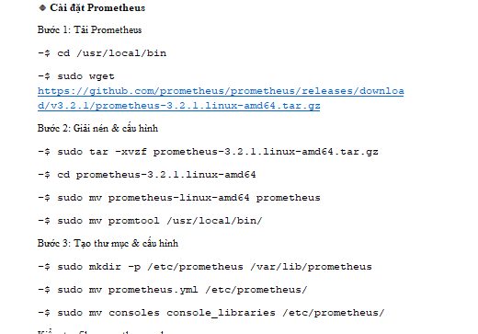
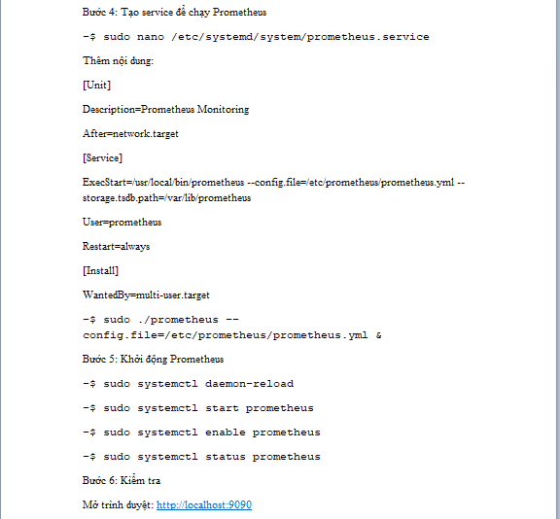
1.Prometheus – Hệ thống giám sát và thu thập số liệu
- Prometheus là hệ thống giám sát mã nguồn mở, giúp thu thập dữ liệu theo thời gian thực từ Web Server.
- Cài đặt:
(Hình ảnh minh hoạ)

Slide 10
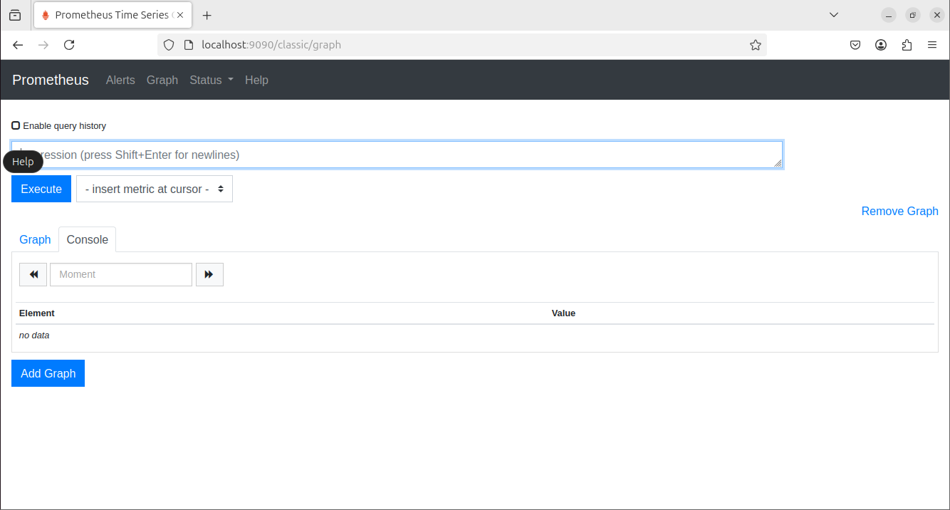

Prometheus – Hệ thống giám sát và thu thập số liệu

Slide 11
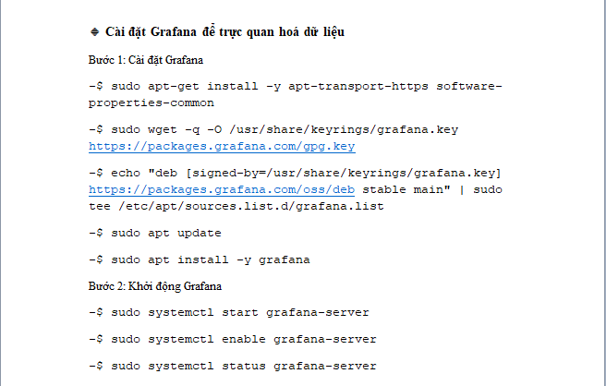
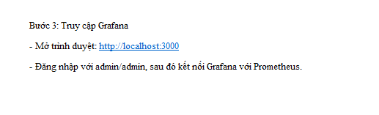
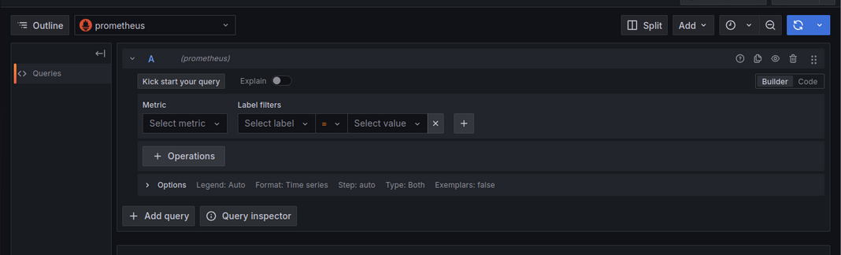
2.Grafana – Công cụ trực quan hóa dữ liệu
- Grafana giúp tạo dashboard và hiển thị dữ liệu từ Prometheus dưới dạng biểu đồ.
- Cài đặt:
(Hình ảnh minh hoạ)

Slide 12

Grafana – Công cụ trực quan hóa dữ liệu

Slide 13
Kiểm Tra Tải Hệ Thống
1. Apache Benchmark (ab): Công cụ kiểm tra hiệu suất của máy chủ Apache bằng cách gửi nhiều yêu cầu HTTP
2. Siege: Mô phỏng nhiều người dùng truy cập đồng thời vào Web Server để đánh giá khả năng chịu tải.
3. JMeter: Công cụ kiểm tra tải mạnh mẽ dành cho web với khả năng mô phỏng lượng lớn người dùng và thiết lập kịch bản kiểm thử.

Slide 14
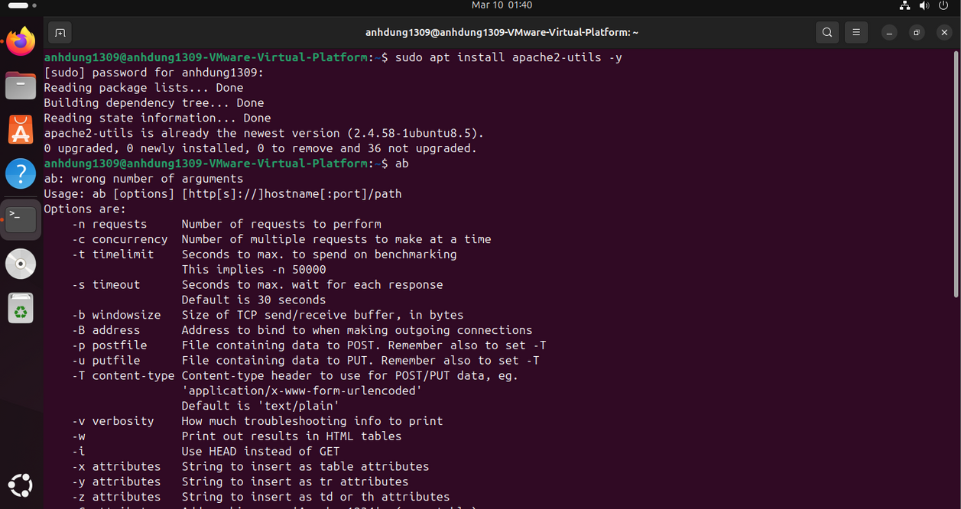
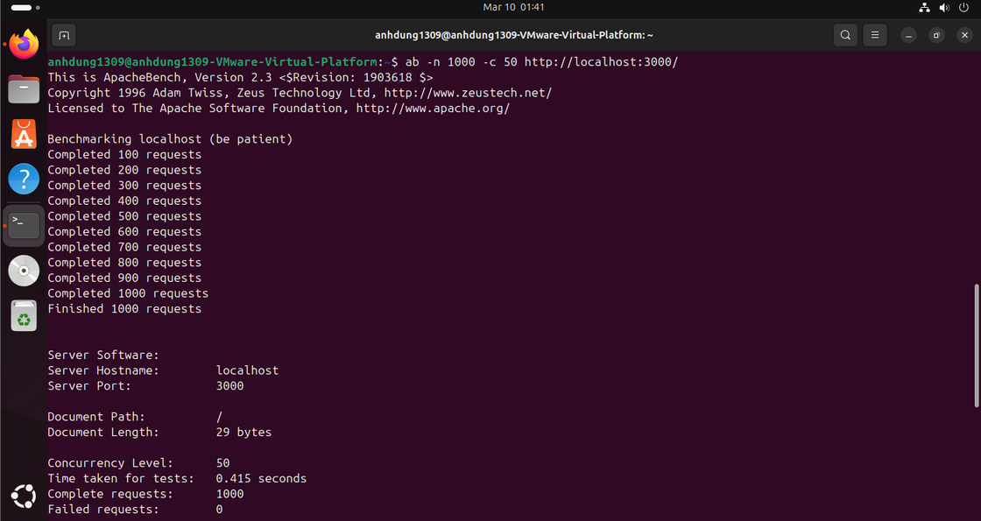
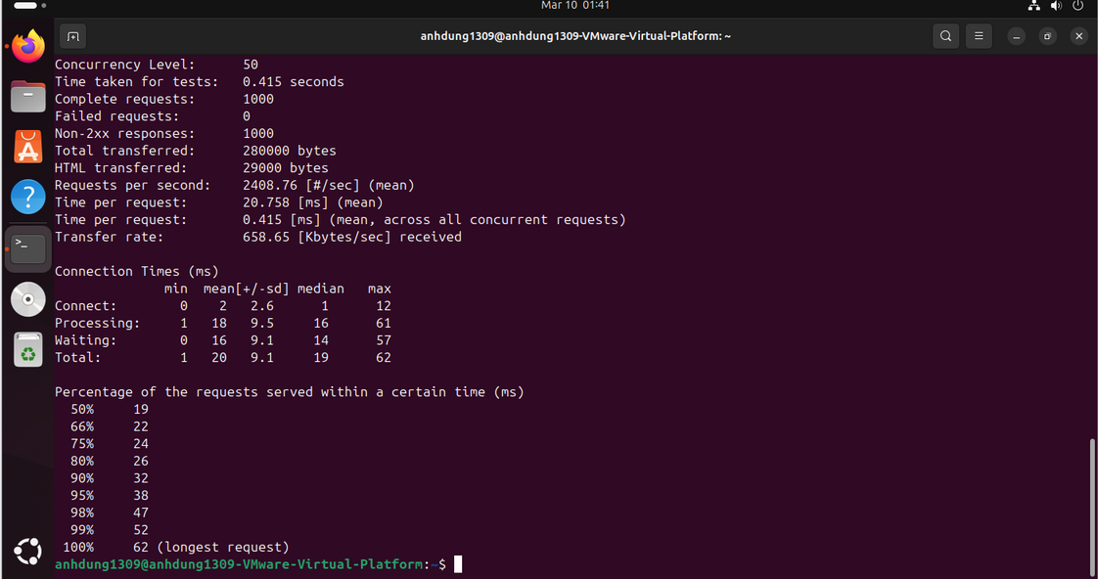
- Apache Benchmark (ab) là công cụ dòng lệnh đi kèm với Apache HTTP Server, dùng để đo hiệu suất của Web Server bằng cách gửi nhiều request cùng lúc.
- Cài đặt:
sudo apt install apache2-utils -y
ab -n 1000 -c 50 http://localhost:3000/
1. Apache Benchmark (ab)

Slide 15
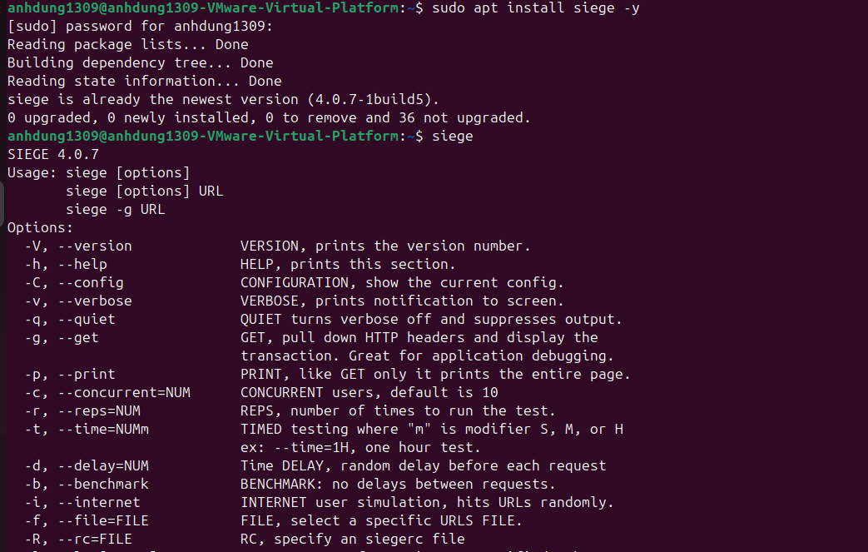
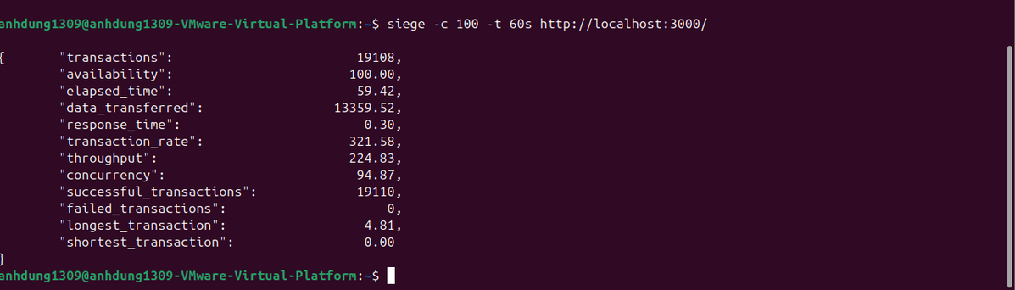
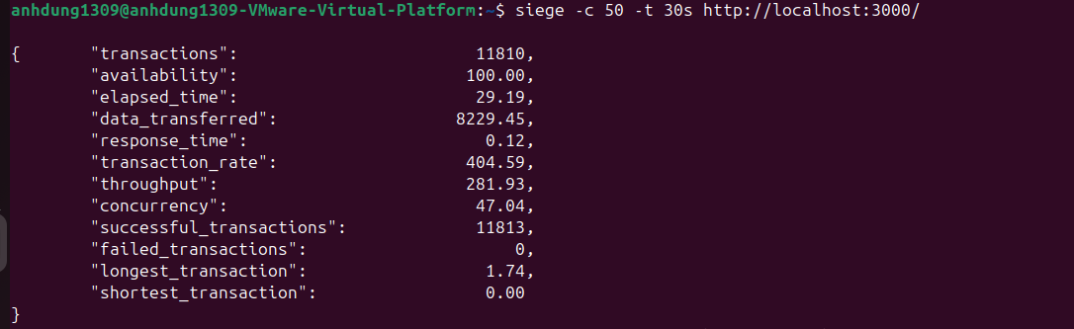
2. Siege - Kiểm tra tải bằng mô phỏng nhiều người dùng.
- Siege là công cụ kiểm tra tải nâng cao hơn Apache Benchmark (ab) , hỗ trợ gửi nhiều request đồng thời trong thời gian dài.
- Cài đặt:
sudo apt install siege -y
siege -c 100 -t 60s http://localhost:3000/

Slide 16
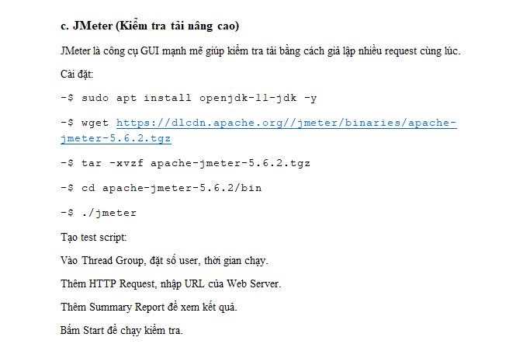
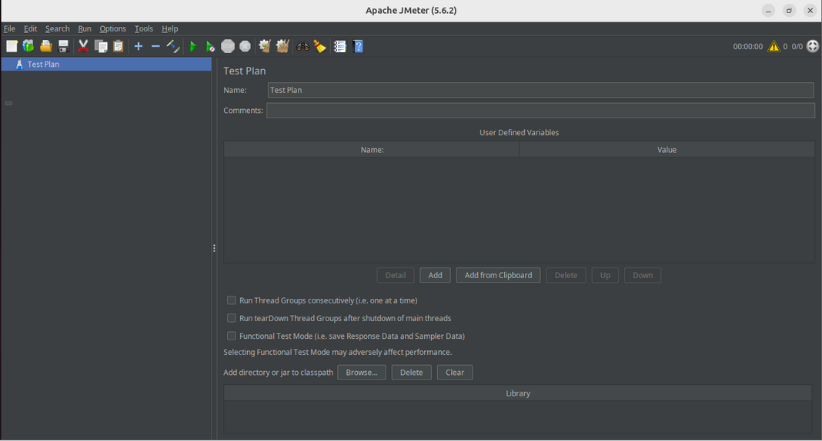
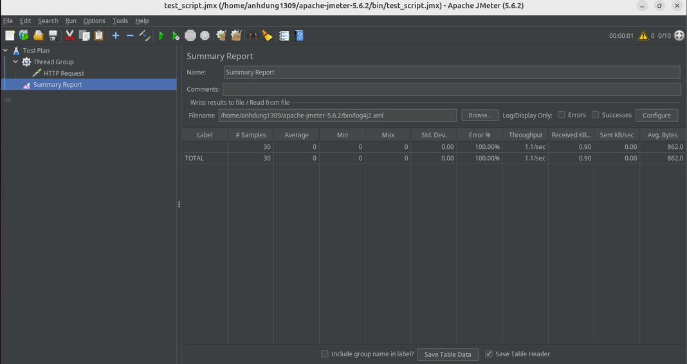
3. JMeter - Công cụ mạnh mẽ để kiểm tra tải
- JMeter là công cụ GUI mạnh mẽ giúp kiểm tra tải bằng cách giả lập nhiều request cùng lúc.
- Cài đặt:
(Hình ảnh minh hoạ)

Slide 17
Kết Luận
Giám sát hiệu suất Web Server giúp phát hiện sớm lỗi và tối ưu tài nguyên
Kết hợp nhiều công cụ để giám sát toàn diện
Quan trọng trong bảo mật, chống tấn công DDoS
Thực nghiệm giúp hiểu rõ hơn về khả năng chịu tải của hệ thống

Slide 18
THANK YOU

